Slide 1
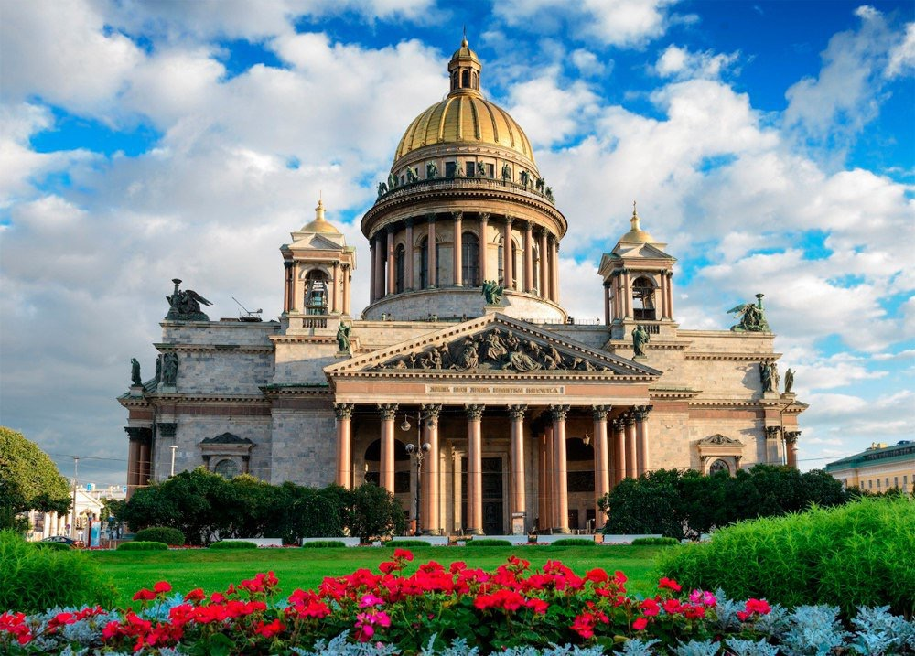

Slide 2
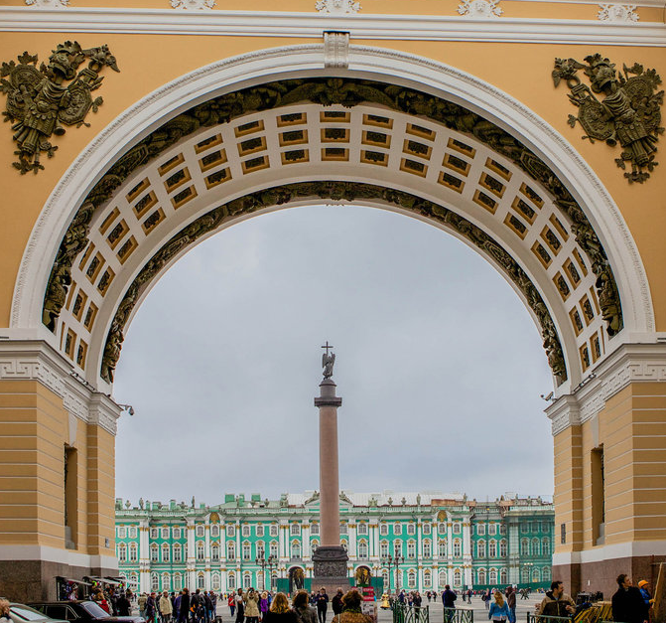
Наш любимый Петербург
Викторина для будущих первоклассников

Slide 3
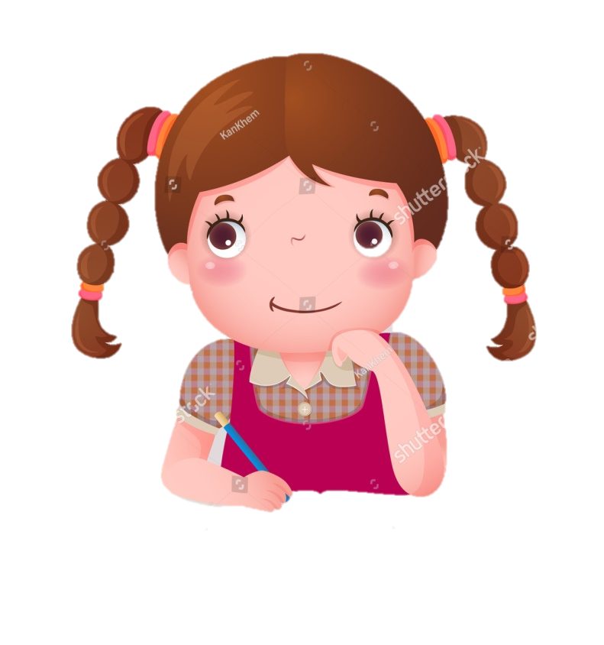
Кто решил построить город Санкт-Петербург?
А. ПЕТР ПЕРВЫЙ
Б. ЦАРЬ ГОРОХ
В. КОРОЛЕВА АНГЛИИ

Slide 4
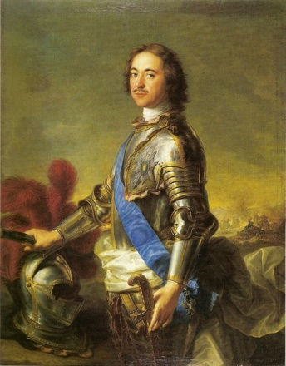
Петр первый

Slide 5
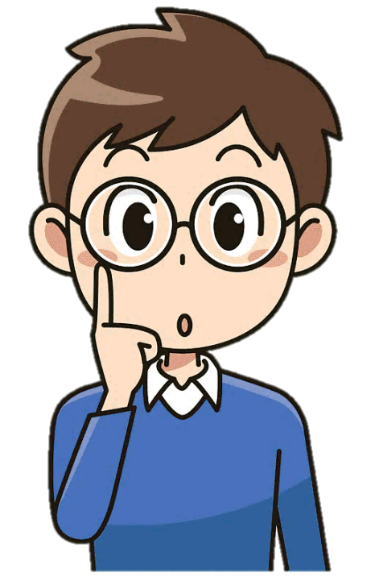
На какой реке стоит город Санкт-Петербург?
А. АМАЗОНКА
Б. ВОЛГА
В. НЕВА

Slide 6
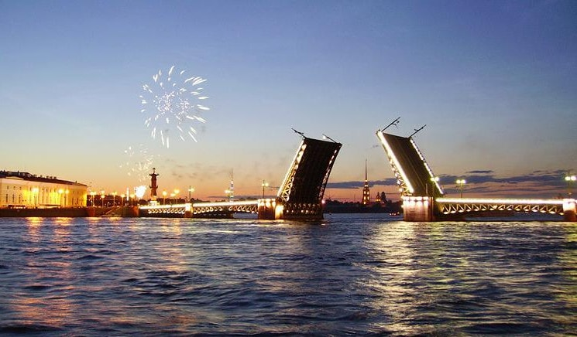
Н е в а

Slide 7
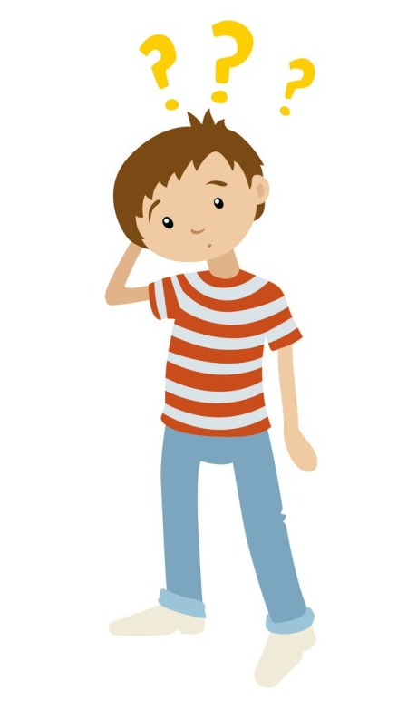
Какая площадь главная в городе?
А. ДВОРЦОВАЯ ПЛОЩАДЬ
Б. КРАСНАЯ ПЛОЩАДЬ
В. ПЛОЩАДЬ ВОССТАНИЯ

Slide 8
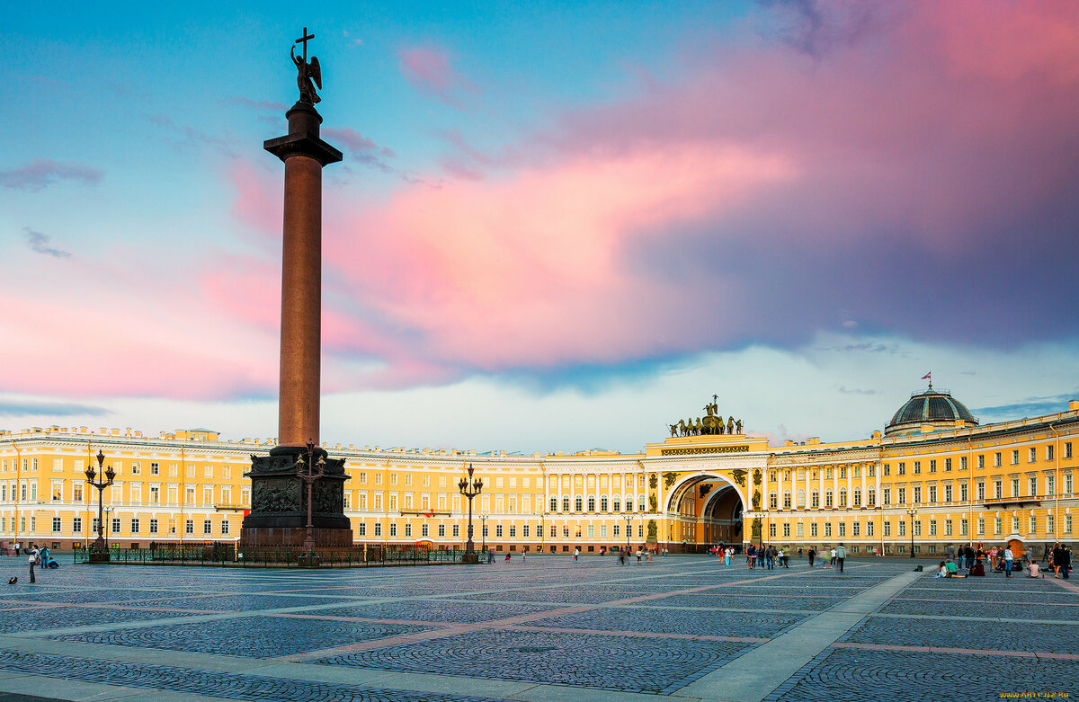
Дворцовая площадь

Slide 9
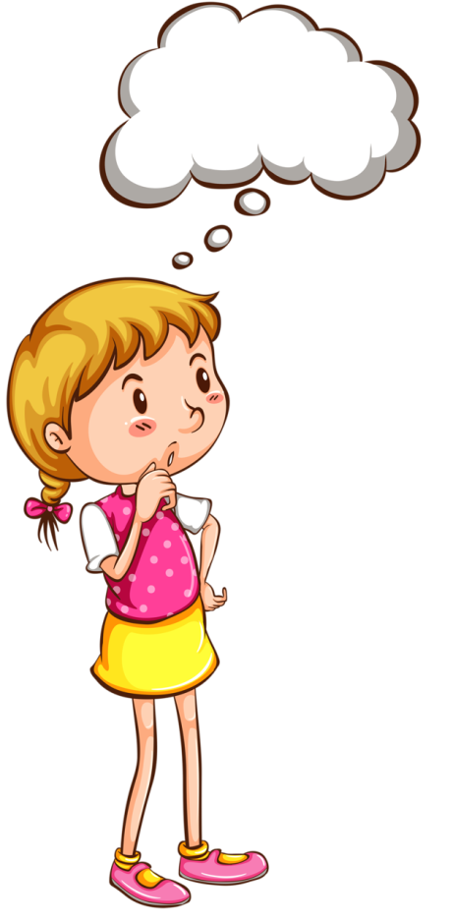
Какой самый красивый сад в Санкт-Петербурге?
А. ЛЕТНИЙ САД
Б. ДЕТСКИЙ САД
В. ДАЧНЫЙ САД

Slide 10
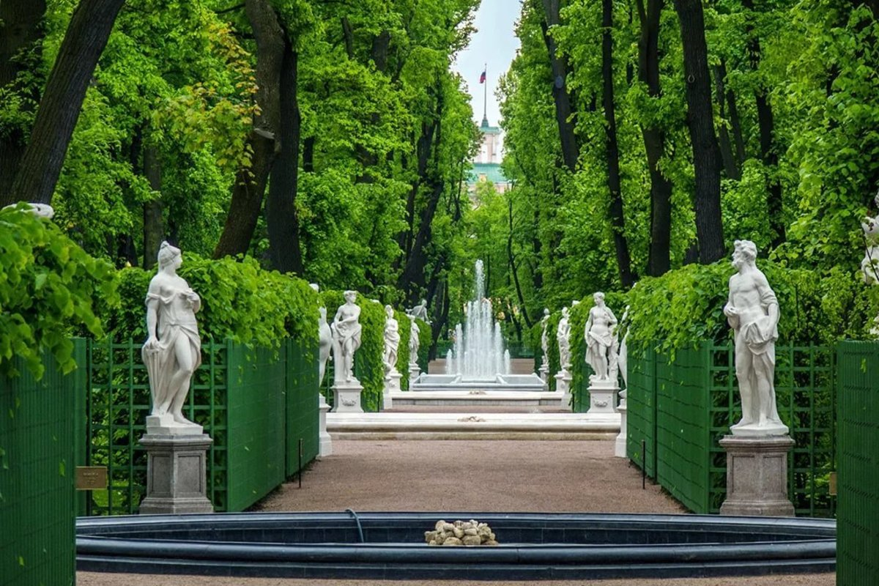
Летний сад

Slide 11
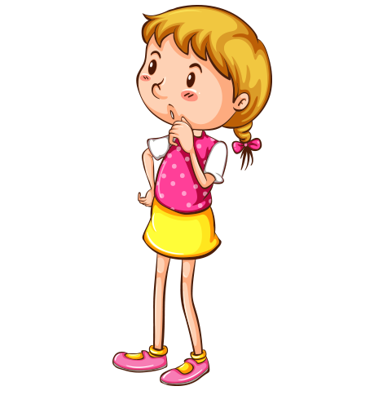
Как называется главный музей города?
А. ЭРМИТАЖ
Б. ВЕРНИСАЖ
В. ПАССАЖ

Slide 12
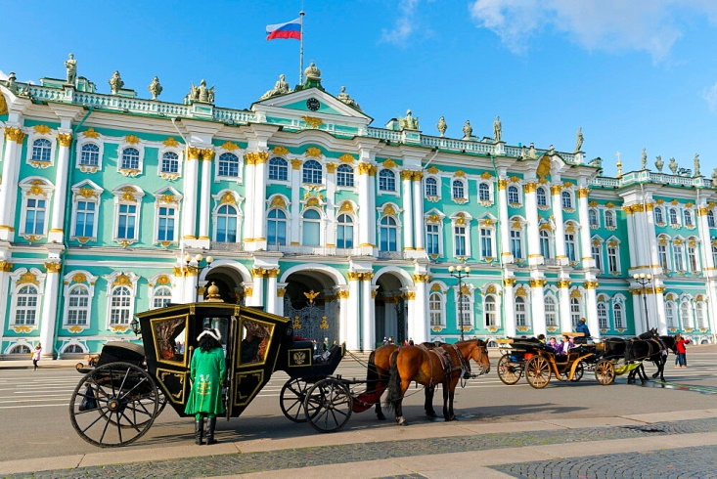
Эрмитаж

Slide 13
Как называются львы с крыльями?
А. ГРИФОНЫ
Б. ПЛАФОНЫ
В. ТАКСОФОНЫ

Slide 14
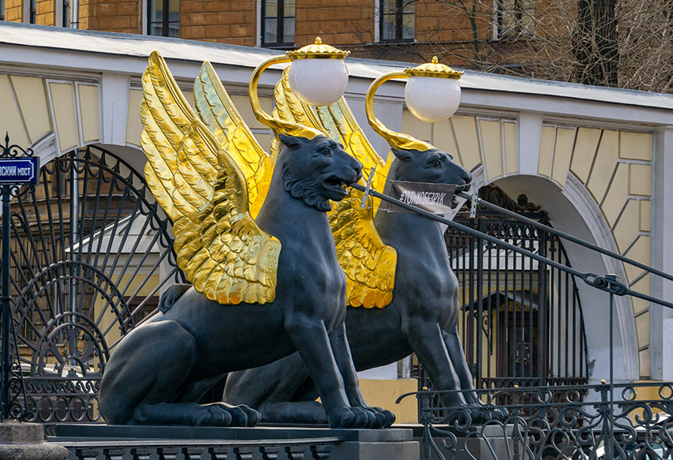
Грифоны

Slide 15
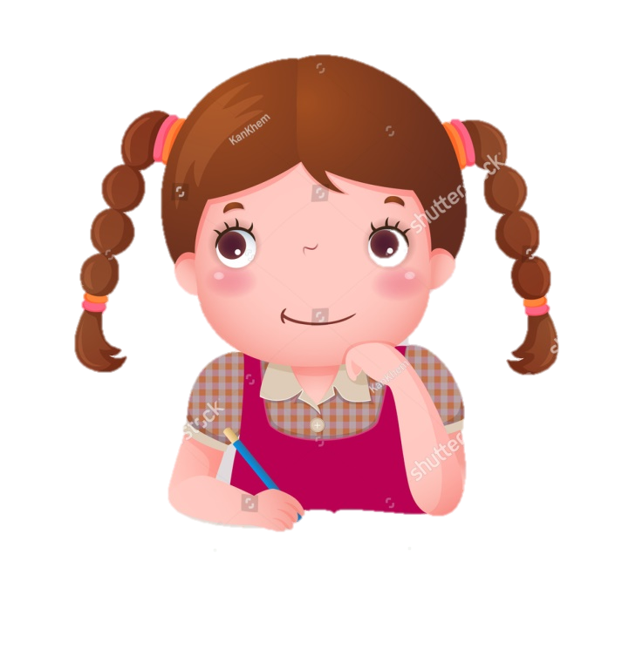
Как называют знаменитый памятник Петру I ?
А. МЕДНЫЙ ВСАДНИК
Б. ВЕСЕЛЫЙ ВСАДНИК
В. КРАСНЫЙ ВСАДНИК

Slide 16
Медный всадник

Slide 17
Когда город Cанкт-Петербург празднует
день рождения?
А. 1 ЯНВАРЯ
Б. 1 СЕНТЯБРЯ
В. 27 МАЯ

Slide 18
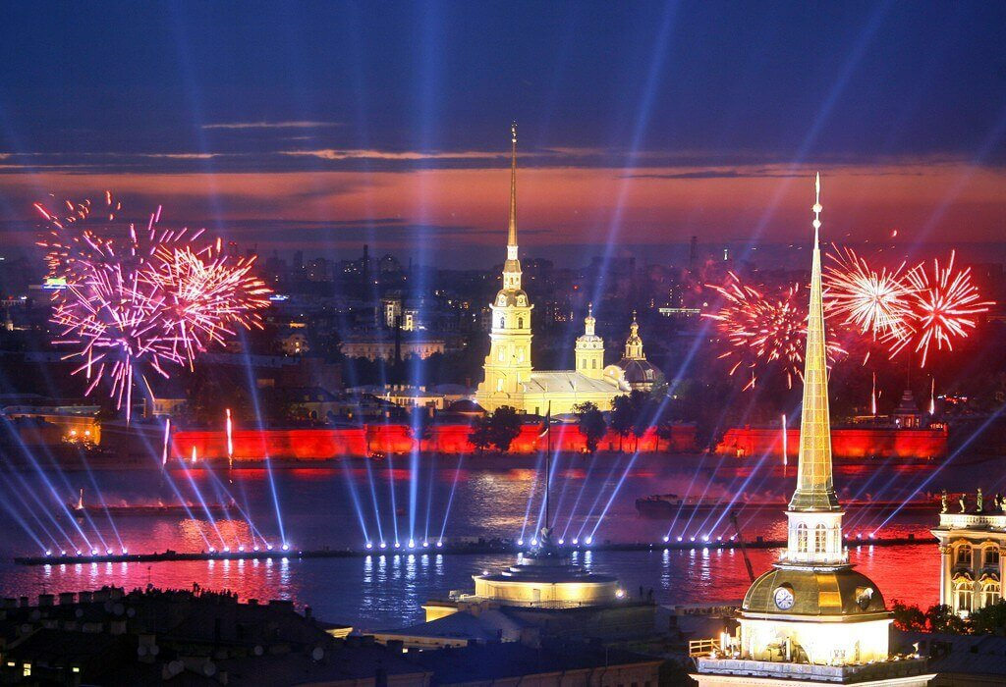
27 мая

Slide 19
Как называется главный проспект
Санкт-Петербурга?
А. НЕВСКИЙ
Б. ПЕТРОВСКИЙ
В. ВАСИЛЬЕВСКИЙ

Slide 20
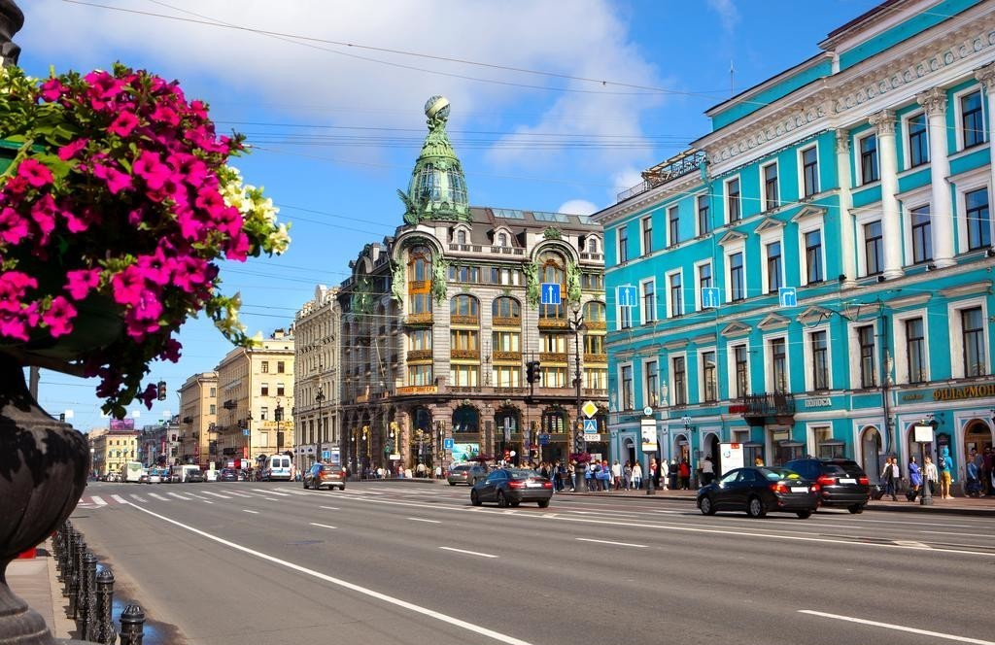
Невский проспект

Slide 21
Как называется остров
Петропавловской крепости?
А. ЗАЯЧИЙ
Б. ПТИЧИЙ
В. КОШАЧИЙ

Slide 22
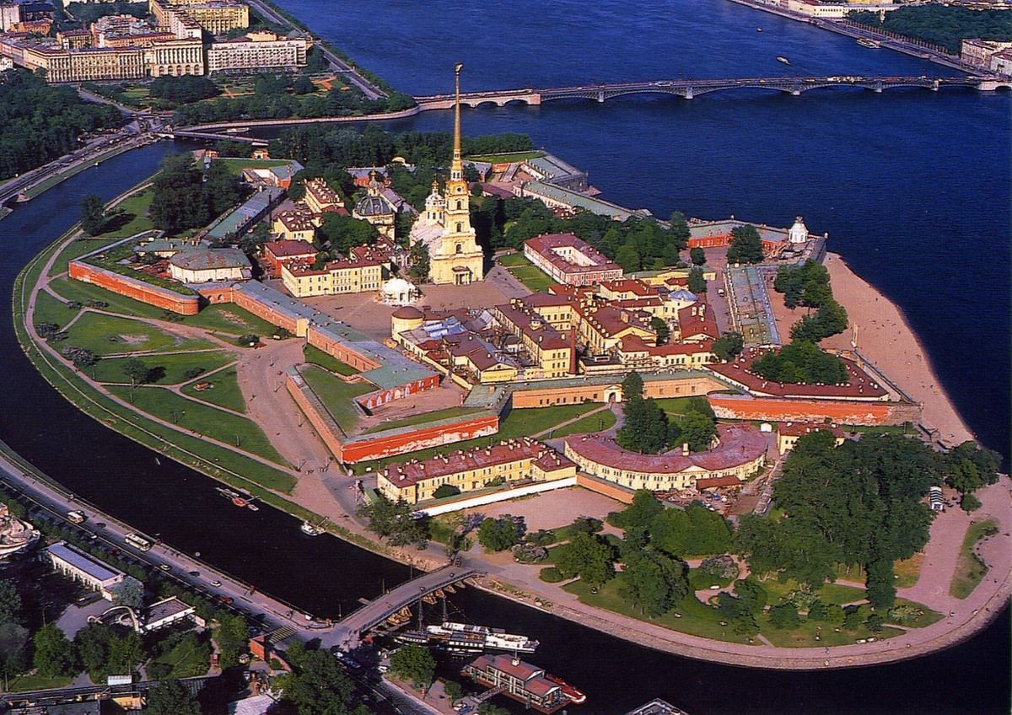
Заячий остров

Slide 23
Как раньше назывался наш город?
А. КАЛИНИНГРАД
Б. ЛЕНИНГРАД
В. ВОЛГОГРАД

Slide 24
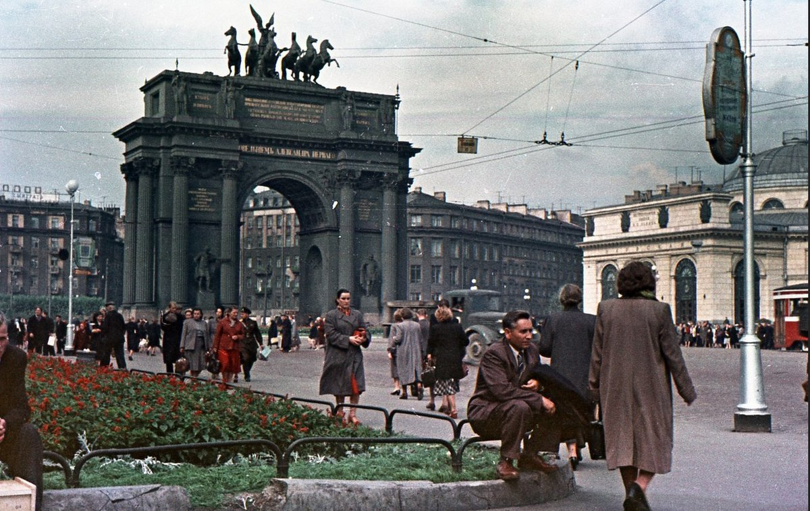
Ленинград

Slide 25
В каком районе Санкт-Петербурга находится наш детский сад?
А. В КРАСНОСЕЛЬСКОМ
Б. В КИРОВСКОМ
В. В ПЕТРОДВОРЦОВОМ

Slide 26
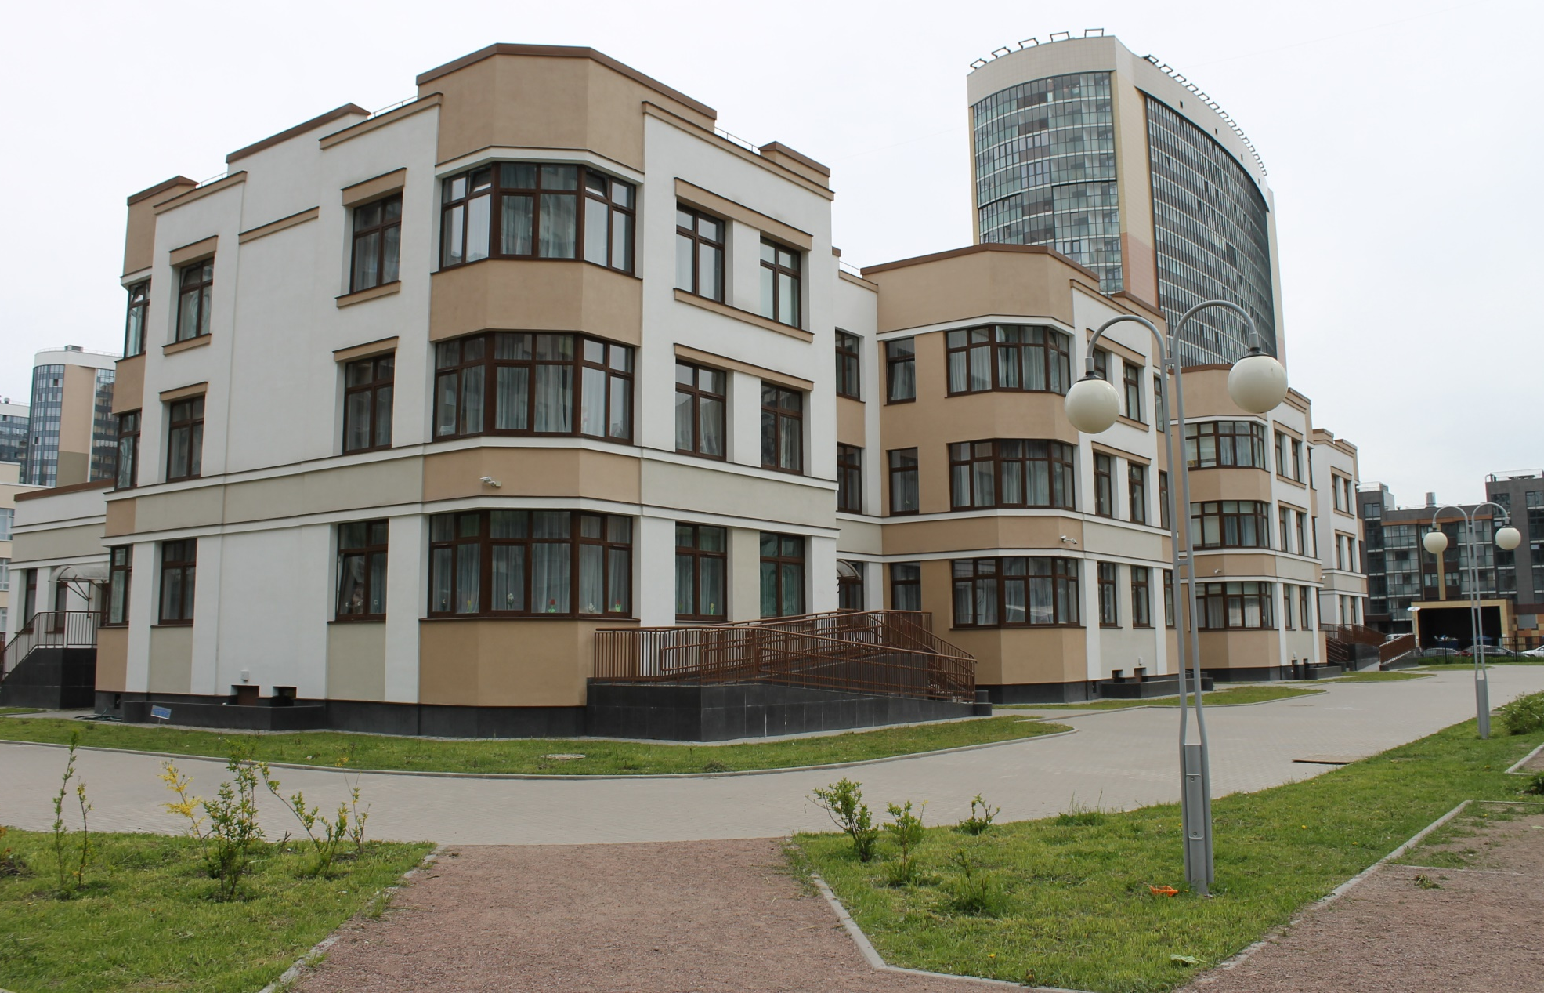
В Красносельском районе

Slide 27
молодцы!

Slide 29
